Slide 1
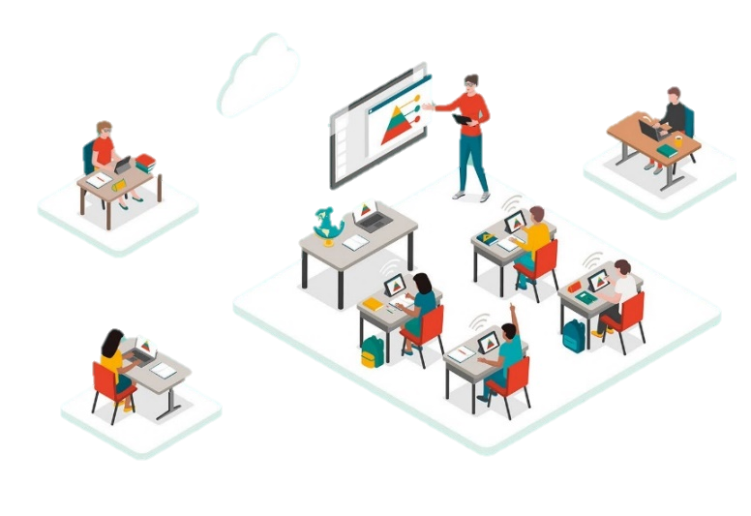
הנחיות ללמידה בכיתה היברידית משולבת
כיתת הלימוד איננה אולפן "נקי מהפרעות". על-מנת לאפשר לכולנו לחוות את השיעור באופן מיטבי ועם מינימום הפרעות, אנא הקפידו על הכללים הבאים:
השתיקו מחשבים בכיתה
דברו בקול רם וברור
קבלו רשות דיבור
אם התחברתם ל-ZOOM בכיתה, אנא השתיקו את המיקרופון (Mute) ואת הרמקול של המחשב (Volume off).
אם קיבלתם רשות דיבור, הקפידו לדבר בקול רם וברור בכדי שגם הסטודנטים המחוברים ב-ZOOM יוכלו לשמוע.
חשוב לשמור על השקט בכיתה.
על מנת שכולם ישמעו את כולם, רשות הדיבור תינתן בכל פעם לדובר/ת אחד/ת.

